Slide 1
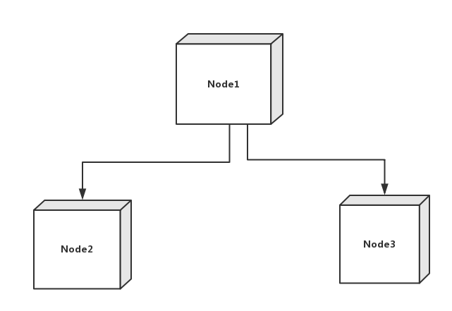
部署图
部署图（Deployment Diagram）用于静态建模，是
表示运行时过程结点（Node）结构、组件实例及其对
象结构的图。右图就是部署图的一个例子
部署图可以显示计算结点的拓扑结构、通信路径、
结点上运行的软件、软件包含的逻辑单元。其主要
有三个元素组成
组件（Component）
-来自工具ProcessOn
结点（Node）
关系（Relationship）
Notes:
图片可能看不清，后面会专门介绍这张图

Slide 2
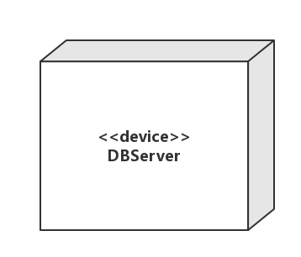
部署图
结点（Node）
结点是存在于运行时代表一项计算资源的物理元素，一般至少
拥有一些内存，且通常有处理能力。通常其具有两方面内容
能力（如基本内存、计算能力和二级存储器）
位置（在所有必需的地方均可得到）
-来自工具ProcessOn
Notes:
图片可能看不清，后面会专门介绍这张图

Slide 3
部署图
结点（Node）
在UNL1.x中，结点被划分为两种类型：处理器（Processor）
和设备（Device）。处理器是能够执行软件组件、具有计算
能力的结点。设备是不能执行软件组件的外围设备例如打印
机、扫描仪等
在UML2.0中用立方体来表示一个结点（与UML1.x一样）。它
正式把一个设备定义为一个执行工件（Artifact）的结点。为
结点起一个名字，并添加关键字<<device>>来指明结点类型。
-来自工具ProcessOn
Notes:
图片可能看不清，后面会专门介绍这张图

Slide 4
部署图
结点（Node）
一个结点上部署的工件的三种建模方式
Device: 设备
Dbserver: 数据库服务器
Artifact: 执行工件
Corpotate Phone Directory：电话号码簿
Search Program：搜索程序
Search Results：搜索结果
Notes:
图片可能看不清，后面会专门介绍这张图

Slide 5
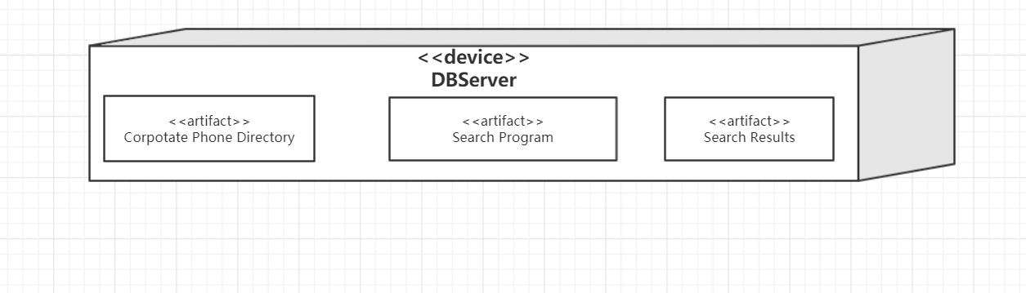
部署图
结点（Node）
一个结点上部署的工件的三种建模方式
-来自工具ProcessOn
Notes:
图片可能看不清，后面会专门介绍这张图

Slide 6
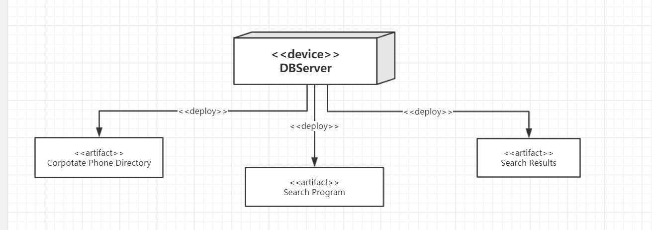
部署图
结点（Node）
一个结点上部署的工件的三种建模方式
-来自工具ProcessOn
Notes:
图片可能看不清，后面会专门介绍这张图

Slide 7
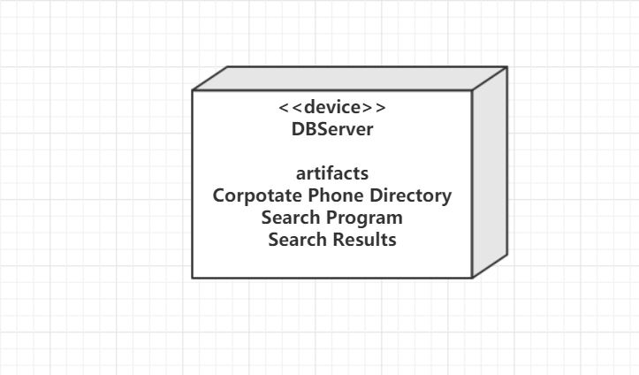
部署图
结点（Node）
一个结点上部署的工件的三种建模方式
-来自工具ProcessOn
Notes:
图片可能看不清，后面会专门介绍这张图

Slide 8
部署图
组件（Component）
结点和组件的关系有以下两点：
（1）组件是参与系统执行的事件，而结点是执行组件的事物。如假设结点是
一个服务器，组件就是运行在上面的软件。
（2）组件表示逻辑元素的物理模块，而结点表示组件的物理部署。这表明一个
组件是逻辑单元的物理实现，而一个结点则是组件被部署的地点
Notes:
图片可能看不清，后面会专门介绍这张图

Slide 9
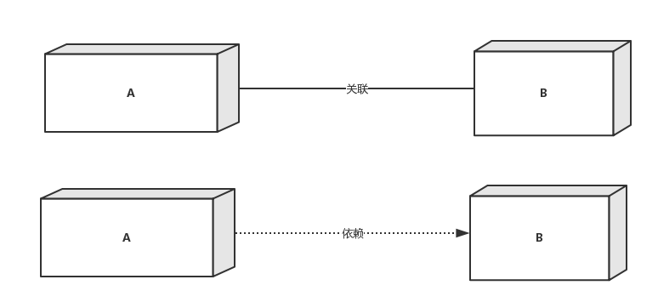
部署图
关系（Relationship）
部署图中也可以包括依赖，泛化，关联，及实现关系
部署图中的依赖关系使用虚线箭头表示，它
通常在部署图中的组件和组件之间，组件依
赖外部提供的服务（由组件到接口）
-来自工具ProcessOn
Notes:
图片可能看不清，后面会专门介绍这张图

Slide 10
部署图
关系（Relationship）
部署图中也可以包括依赖，泛化，关联，及实现关系
部署图中的实现关系是结点内组件向外提供
服务，其表示符号是一条实线。关联关系是
体现结点间通信失联，其表示符号也是一条
实线。
-来自工具ProcessOn
Notes:
图片可能看不清，后面会专门介绍这张图

Slide 11
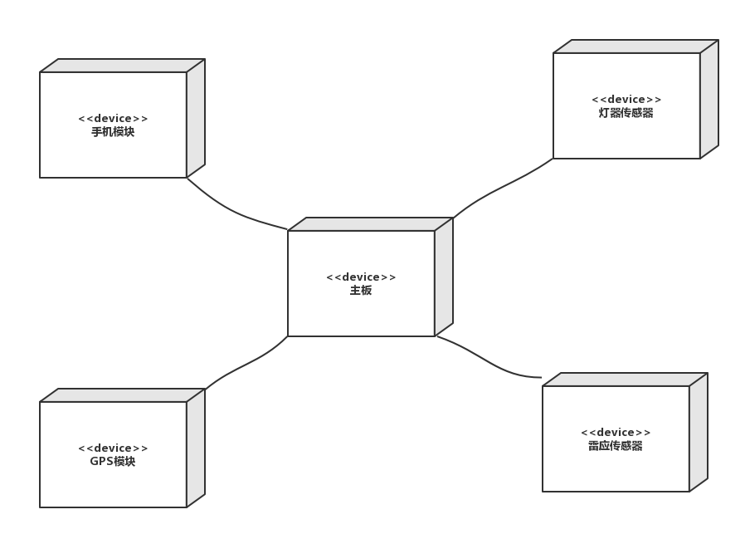
部署图
-来自工具ProcessOn
对嵌入式系统建模的例子
Notes:
图片可能看不清，后面会专门介绍这张图

